Slide 1

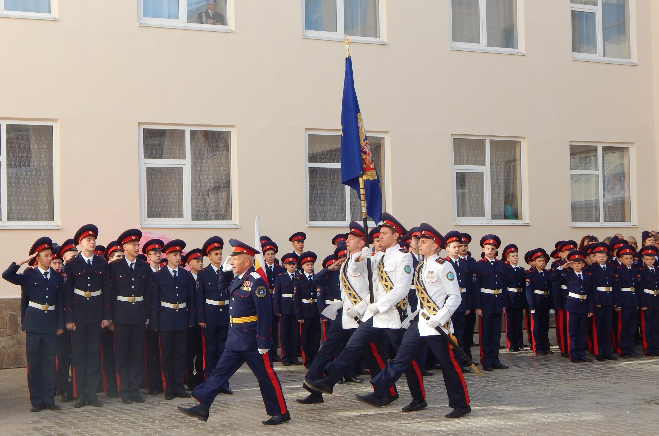
Развитие современного пятиборья в системе дополнительного образования ГБОУ РО «Белокалитвинский Матвея Платова казачий кадетский корпус» как профильного вида

Slide 2

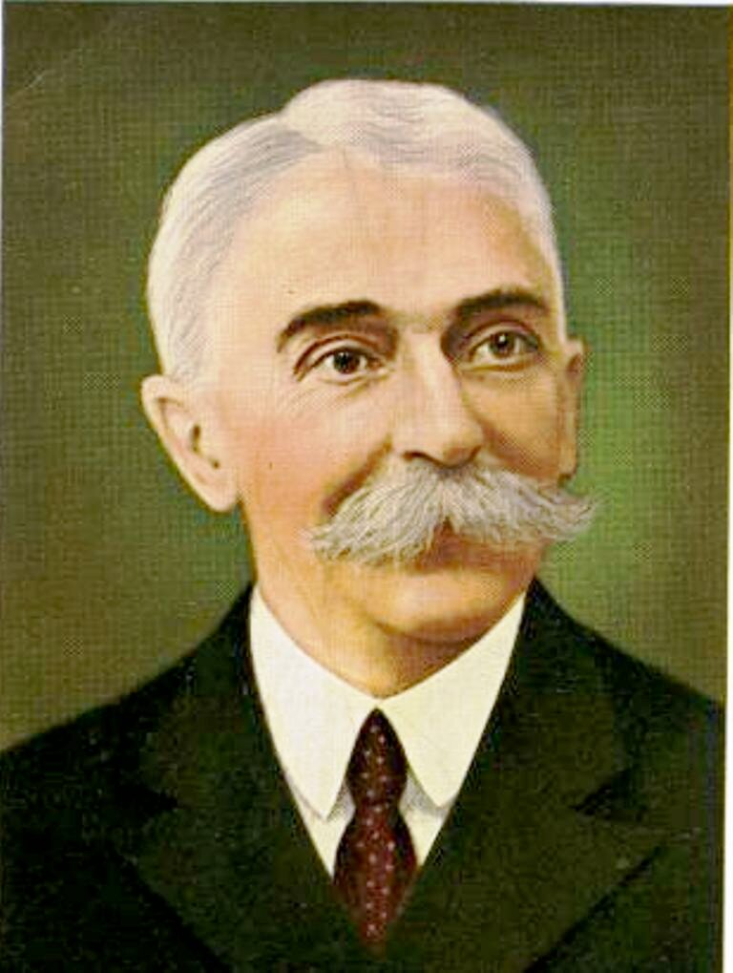
Пятиборье:
«станет достойной проверкой моральных качеств человека, его физических возможностей и навыков и, таким образом, даст нам идеального, разностороннего атлета»
Пьер де Кубертен

Slide 3
Цель: популяризовать массовость, зрелищность и привлечение интереса к здоровому образу жизни.
Реализация:
внедрение в кадетском корпусе программы подготовки по современному пятиборью;
развитие массовости спортивных состязаний;
организация соревнований среди школ Белокалитвинского района;
решение Губернатора РО Василия Юрьевича Голубева о выделении финансовых средств на развитие современного пятиборья в казачьи кадетские корпуса.

Slide 4
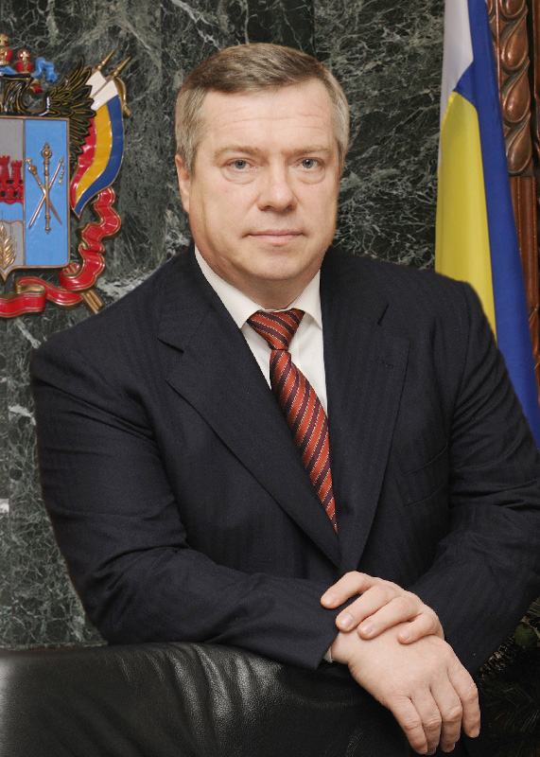
С 2016 года Федерация клубов современного пятиборья Ростовской области начала реализацию пилотного проекта по введению современного пятиборья в программу обучения казачьих кадетских корпусов Ростовской области.
- Пятиборье станет основой физических занятий в начальных военно-учебных заведениях Дона, - рассказал глава Ростовской области Василий Голубев.
- Это нужно нашим мальчишкам и девчонкам, которые учатся в кадетских корпусах. Это интересно, заманчиво и увлекательно. Занятия спортом будут нести не только пользу их здоровью, а ещё помогут ребятам с подготовкой и сдачей норм ГТО, — уверен Василий Голубев.

Slide 5
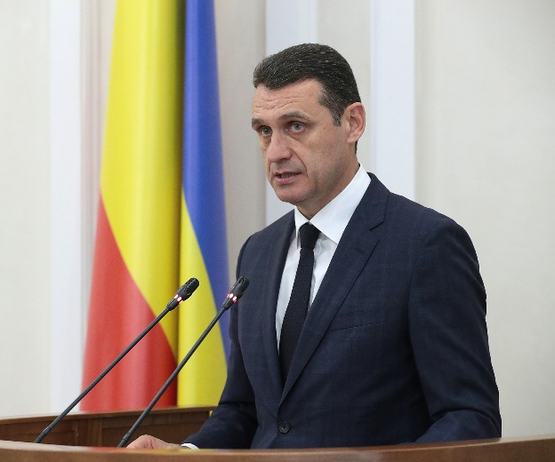
В марте 2016 года на заседании Координационного межведомственного совета по вопросам развития физической культуры и спорта в Ростовской области Губернатор Ростовской области В.Ю. Голубев дал поручение о развитии современного пятиборья в системе дополнительного образования в казачьих кадетских корпусах и казачьих учебных заведениях Ростовской области.
Департаменту по делам казачества и кадетских учебных заведений Ростовской области согласно поручению, предписывалось совместно с Министерством по физической культуре и спорту Ростовской области организовать работу по организации и проведению занятий по современному пятиборью в кадетских корпусах, подведомственных департаменту и 14 июля 2016 года согласно распоряжению Губернатора РО В.Ю. Голубева - кадетское пятиборье внесено в программу дополнительного образования в казачьих кадетских корпусах Ростовской области.
Контролировать исполнение данного поручения Губернатора было поручено заместителю Губернатора Ростовской области Корнееву Михаилу Викторовичу, который так же является руководителем Ростовской региональной общественной организации «Физкультурно-спортивная федерация клубов современного пятиборья Ростовской области».
«База есть, тема есть и все основания для того, чтобы мы реализовали эту задачу тоже есть». Отметил М.В. Корнеев.

Slide 6
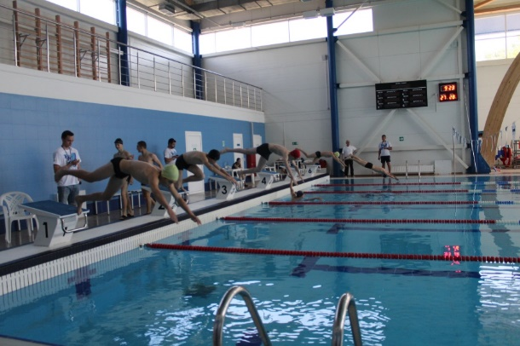
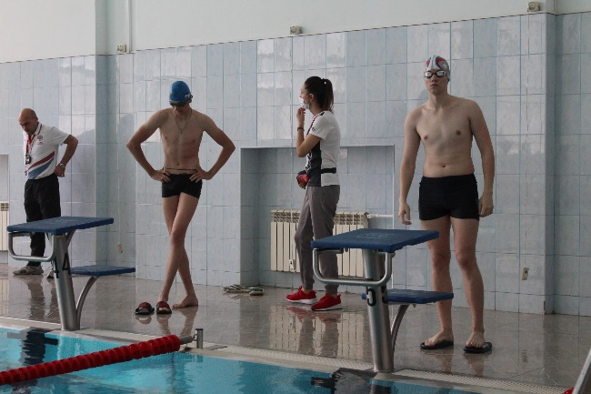
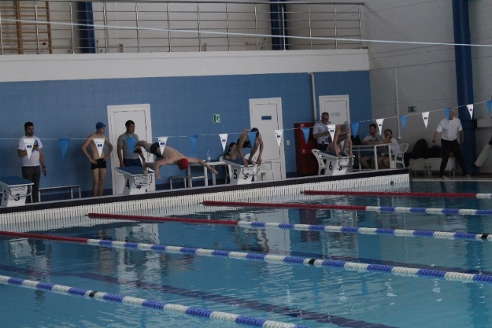
Приказом по учебному заведению, в сентябре 2016 года на Спортивной базе ГБОУ РО «БККК» в системе дополнительного образования была создана секция современного пятиборья, с выделением ставки педагога дополнительного образования. Руководителем секции пятиборья был назначен педагог дополнительного образования Карелин А.В.

Slide 7
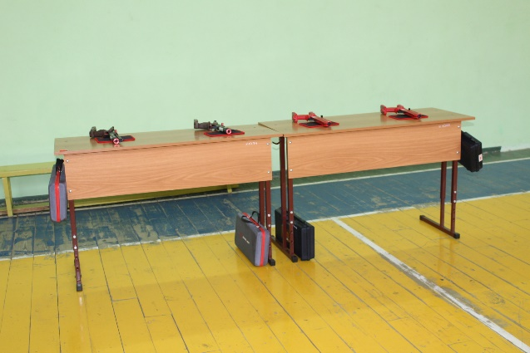
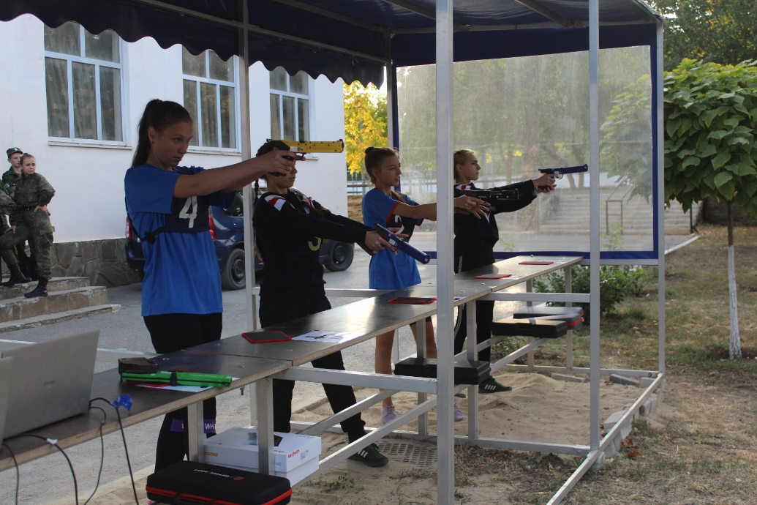
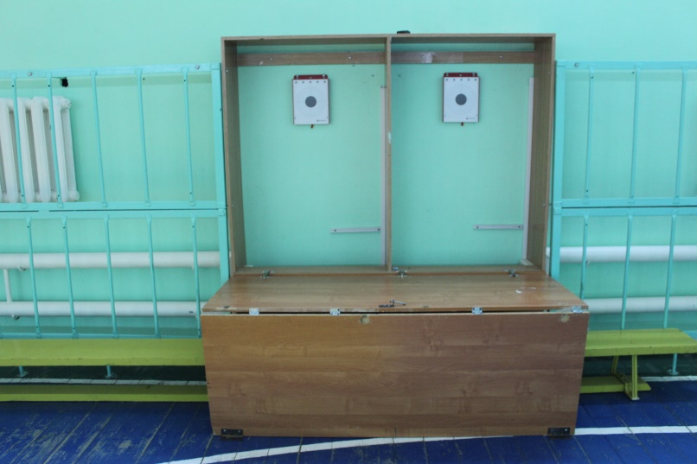
На спортивной базе ГБОУ РО «БККК» оборудованы и функционируют 3 стрелковых тира для стрельбы из лазерного оружия: уличный и два в помещении с единовременной пропускной способностью 18 обучающихся. Организованны силовые занятия в тренажерном зале и уличном гимнастическом комплексе, размечены 200, 400 метровые беговые дистанции на стадионе.

Slide 8
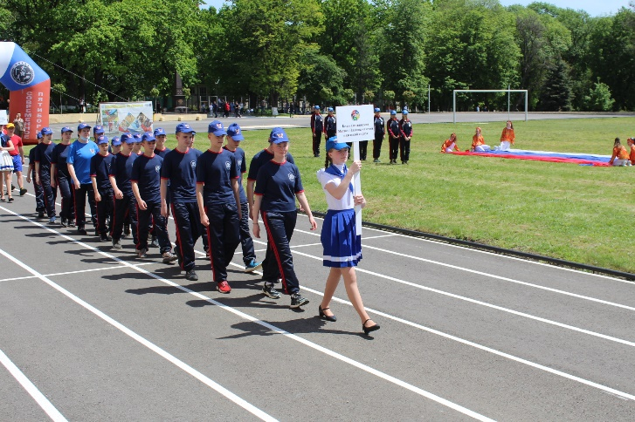
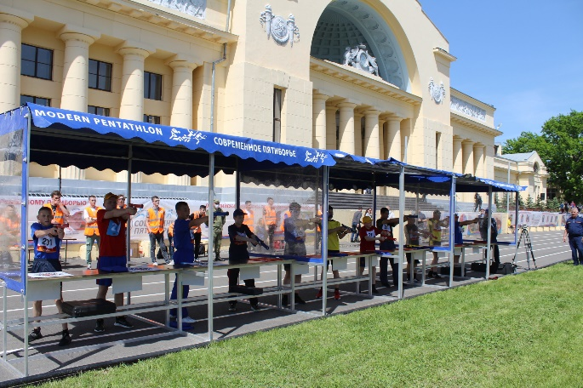
При непосредственном участии директора Департамента по делам казачества и кадетских учебных заведений Ростовской области Серова Петра Николаевича и первого вице-президента Ростовской региональной общественной организацией «Физкультурно-спортивная федерация клубов современного пятиборья Ростовской области» Леонтьева Сергея Николаевича в сентябре 2020-2021 учебного года достигнуто соглашение между ГБОУ РО «БККК» и директором ГБУРО «СШОР» № 13 (г. Таганрог) Гундаревым Сергеем Викторовичем о совместной работе по развитию современного многоборья в кадетском корпусе и с 1 сентября 2020года назначен и зачислен в штат ГБУРО «СШОР» № 13 (г. Таганрог), тренером по современному пятиборью педагог дополнительного образования кадетского корпуса Карелин Александр Витальевич.

Slide 9

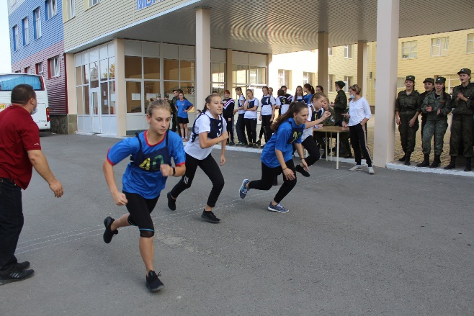
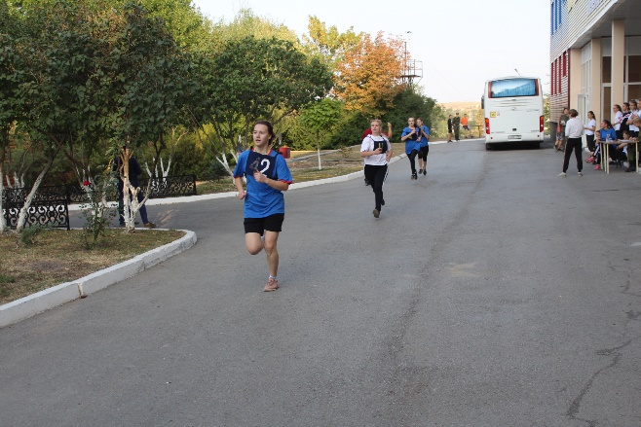
В сентябре 2016 года в ГБОУ РО «БККК» проведено первое соревнование по современному пятиборью, среди воспитанников ГБОУ РО «БККК» по двум дисциплинам (бег и стрельба) среди юношей и девушек по трем возрастным категориям 12-13, 14-15, 16-17 лет, посвященное годовщине основания корпуса, в первенстве приняли участие 15 сформированных из кадет команд.
В ГБОУ РО «БККК» с октября 2018 года стало традицией ежегодно проводить открытый девичий турнир по современному пятиборью среди воспитанников ГБОУ РО «БККК» и филиала ГБОУ РО «БККК» (Мариинская гимназия) по двум дисциплинам (бег и стрельба) по двум возрастным категориям 14-15, 16-17 лет в турнире принимают участия от 50 до 60 обучающихся.

Slide 10
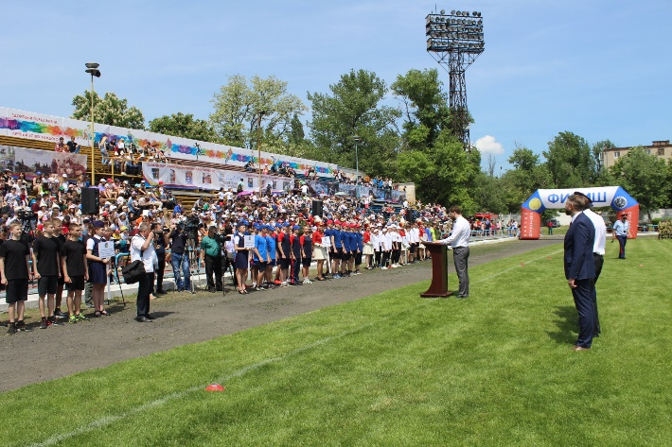
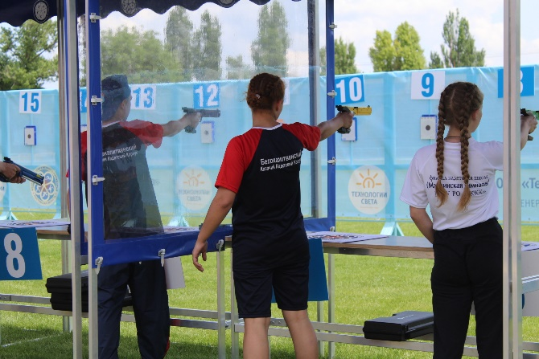
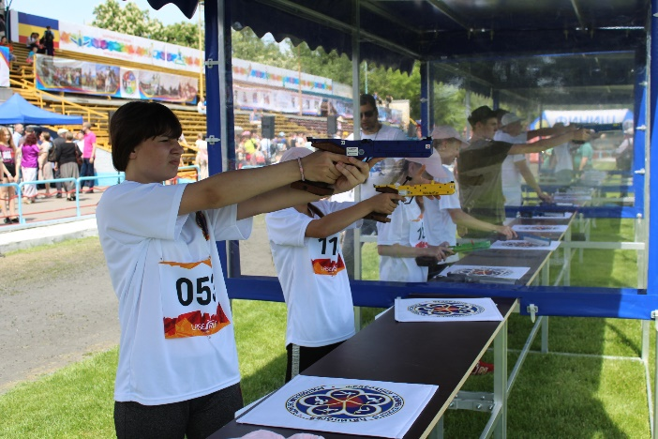
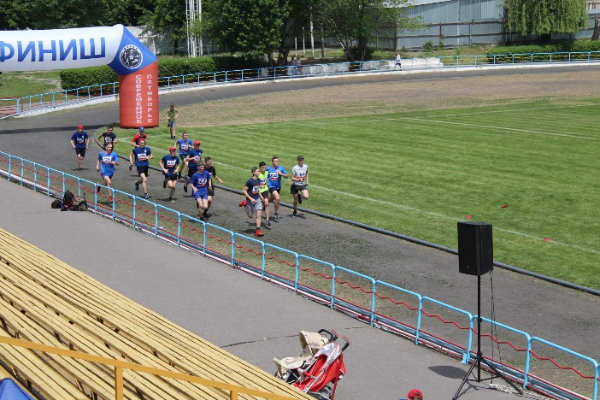
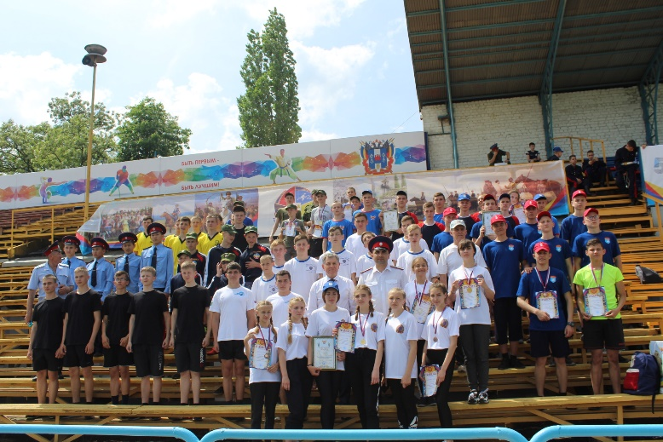
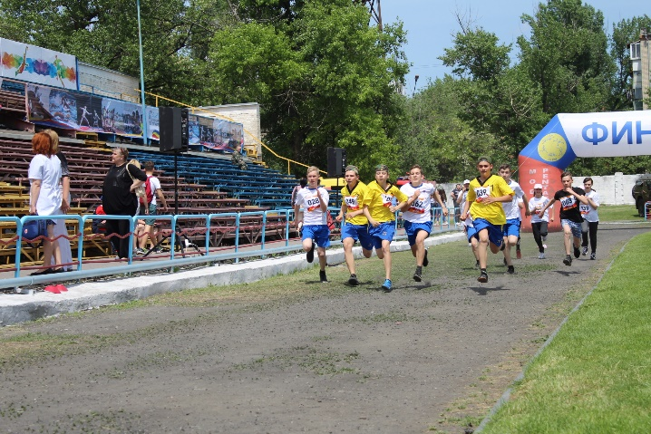
17 мая 2019 года в Новочеркасске состоялось открытие I Казачьих игр ЮФО по современному пятиборью среди казачьих кадетских корпусов Юга России. Команда девушек «БККК» заняла 2 –е общекомандное место.

Slide 11
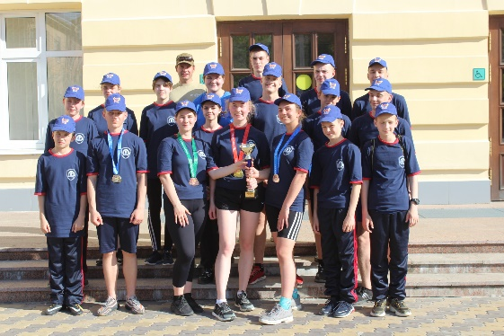
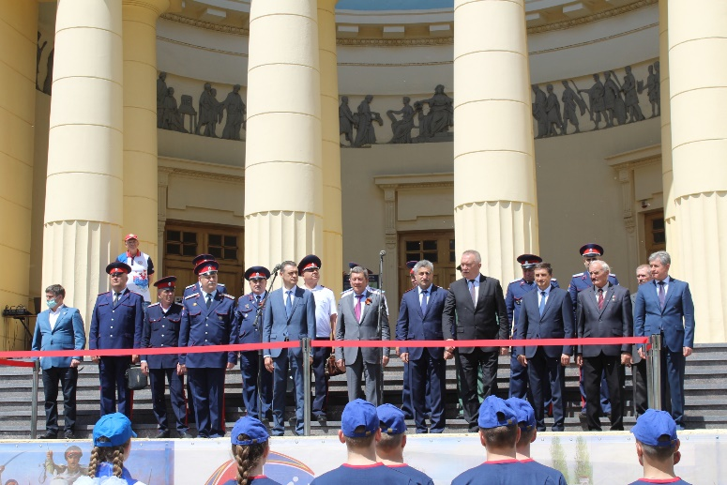
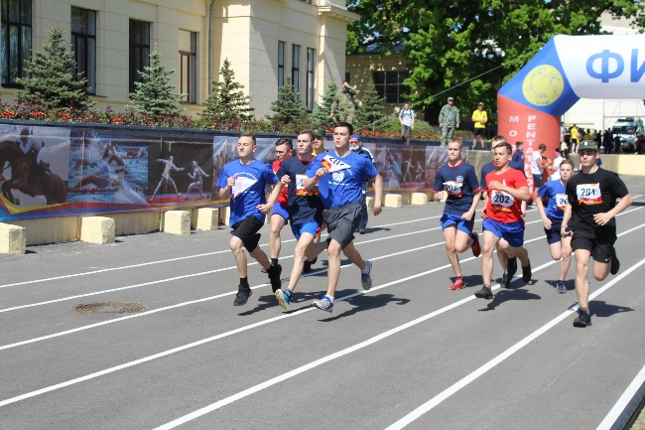
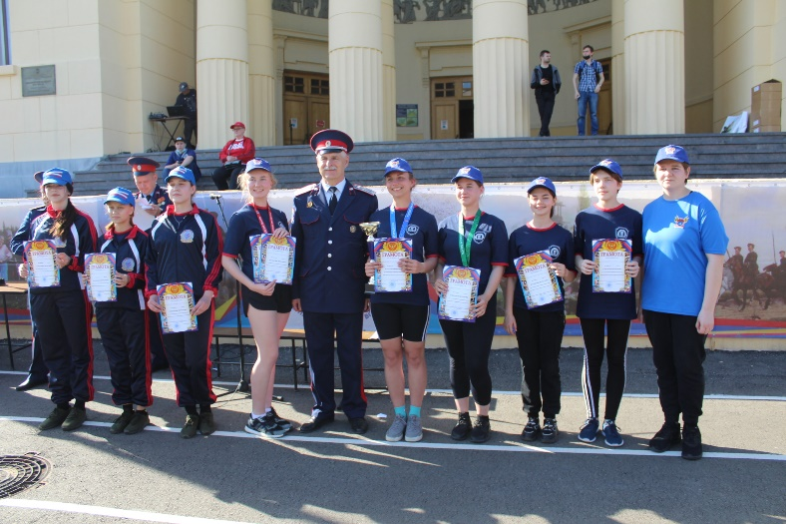
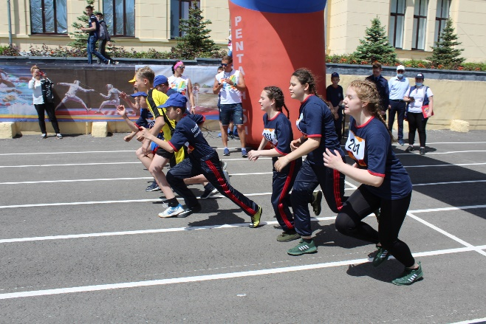
14 мая 2021 года на территории ЮРГПУ (НПИ) г. Новочеркасска, прошли II Казачьи Игры ЮФО по современному пятиборью среди казачьих кадетских корпусов юга России.
Белокалитвинский Матвея Платова казачий кадетский корпус представляли две команды девушек: команда «БККК», Мариинская гимназия в составе 18 спортсменов и команда юношей « БККК» в составе 11 спортсменов.

Slide 12
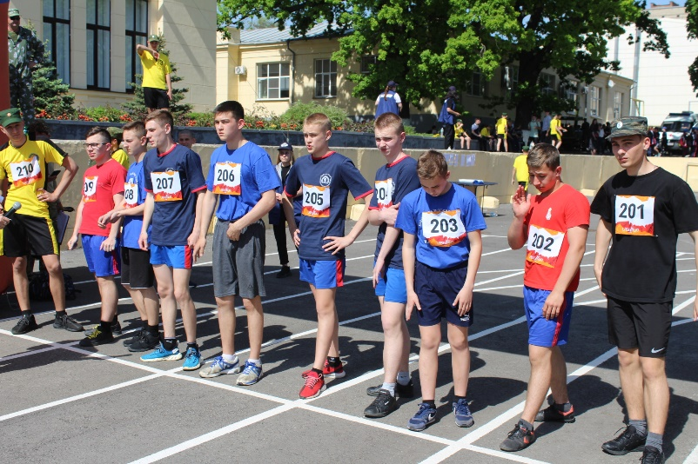
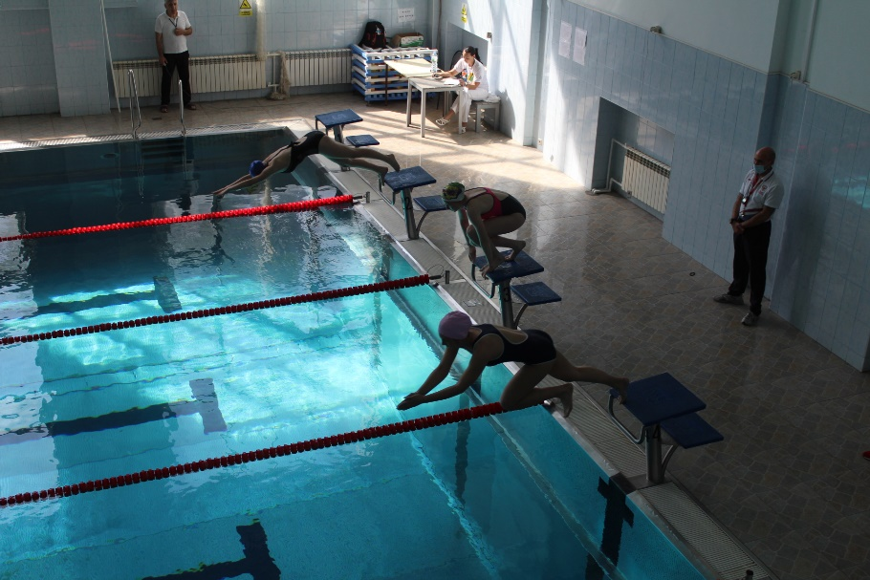
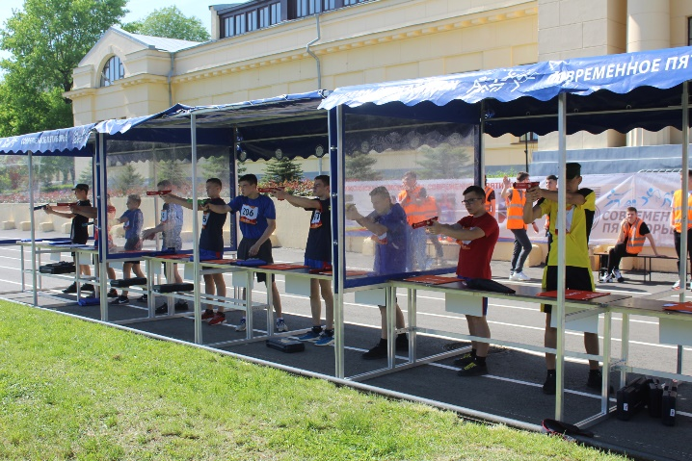
1 октября 2021 года в городе Таганроге прошло Первенство ГБУ РО «СШОР№ 13» по современному пятиборью «Осенний турнир».
В общекомандном зачете команда ГБОУ РО «БККК» заняла 4 место.

Slide 13
Сведения об обучении выпускников, занимавшихся в секции пятиборья, Белокалитвинского Матвея Платова казачьего кадетского корпуса в высших учебных заведениях силовых структур 2017 – 2021гг.
№ | ВУЗ | 2017 | 2018 | 2019 | 2020 | 2021
1 | Московское высшее общевойсковое командное училище г. Москва | 3 | 2 | 1 | 2 | 3
2 | Пограничные институты ФСБ России г. Анапа, Калининград, Хабаровск | 2 | 3 | 4 | 3 | 2
3 | Рязанское высшее военное командное училище связи им. Маршала Советского Союза М.В. Захарова | 1 | 3 | 2 | 3 | 1
4 | Военно-космическая академия им. А.Ф. Можайского г. Санкт-Петербург | 2 | 1 | 2 | 1 | 2
5 | Военная академия РВСН имени Петра Великого (филиал г. Серпухов) | 5 | 6 | 5 | 6 | 5
6 | Казанское высшее танковое Краснознаменное командное училище. г. Казань | 2 | 2 | 1 | 2 | 2
7 | Военная академия связи им. С.М. Будённого г. Санкт-Петербург | 1 | 1 | 2 | 1 | 2
8 | ВУНЦ ВВС ВВА имени Н.Е. Жуковского и Ю.А. Гагарина г. Воронеж | 2 | 1 | 3 | 2 | 3
9 | Черноморское высшее военно-морское училище имени П.С. Нахимова г. Севастополь | 1 | 1 | - | 1 | 1
10 | Рязанское высшее воздушно-десантное командное училище | 2 | 3 | 2 | 3 | 2
11 | Краснодарское высшее военное авиационное училище имени Серова | - | 1 | - | 1 | 1

Slide 14
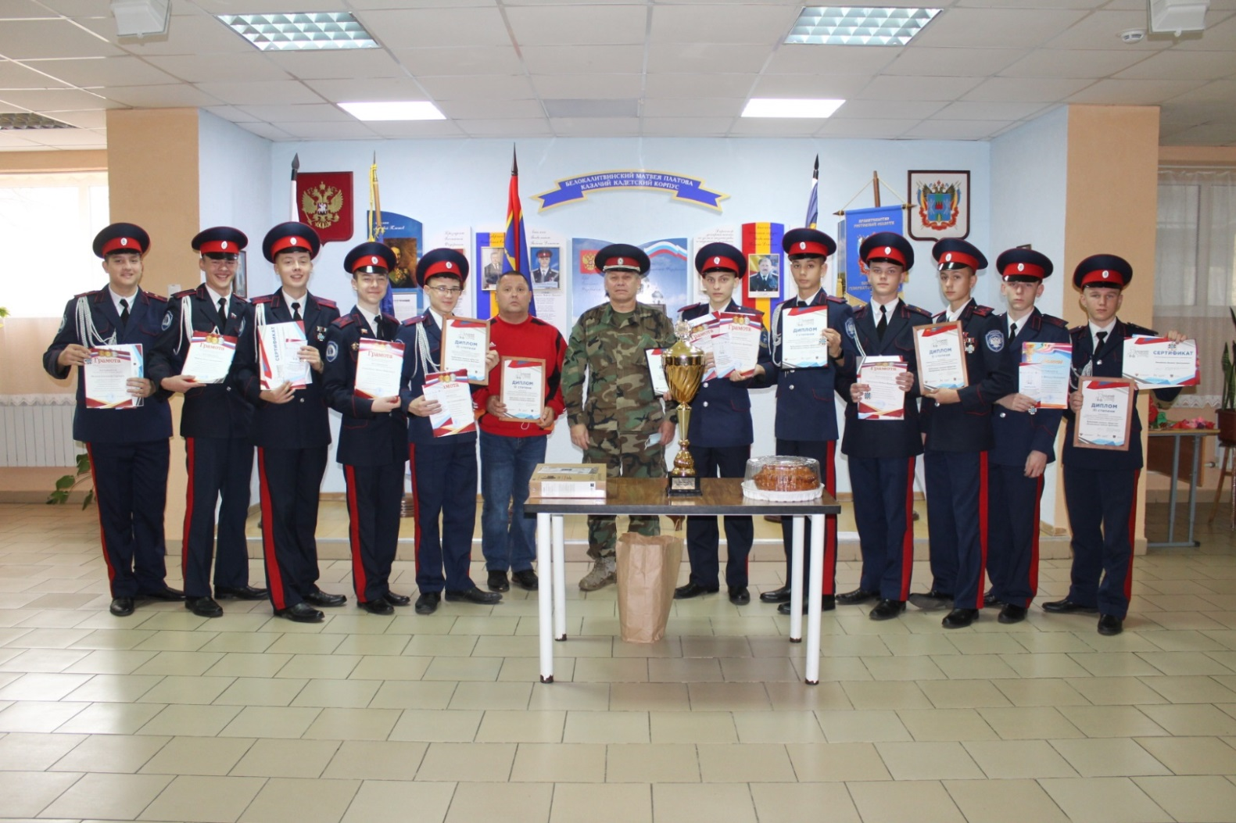
Благодарю за внимание!

